Slide 1

專注性注意力測驗
進入測驗
回上一頁

Notes:
按8可跳到下一頁
按2跳到「受測者資料管理」頁面
測驗中的任何一個畫面，只要按Esc就可以回到「受測者資料管理」頁面

Slide 2
測驗簡介
本測驗想要評估您專注性注意力。
請用鍵盤操作本測驗。
完成全部測驗大概需要10分鐘。
操作測驗時，做得越正確越好。
下一頁
Notes:
按8可跳到下一頁

Slide 3
操作示範
開始
略過

Notes:
按8可跳到下一頁
按2跳到PPT 20頁

Slide 4
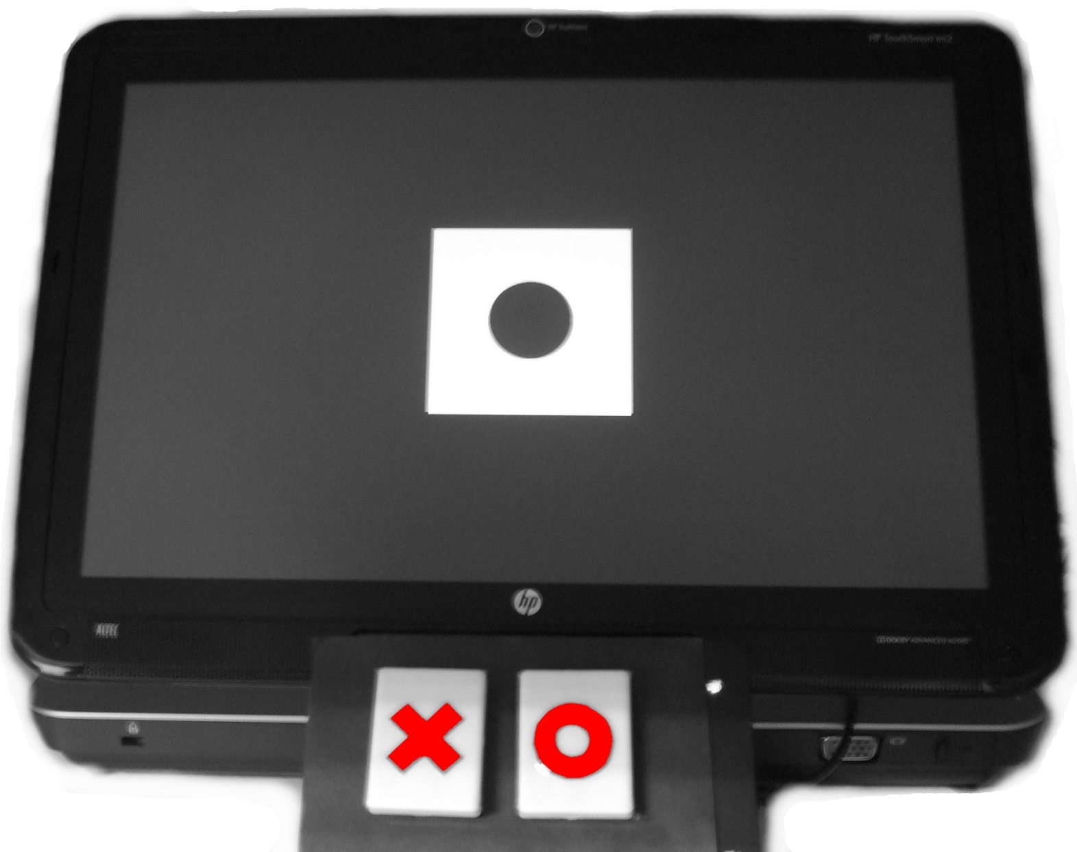
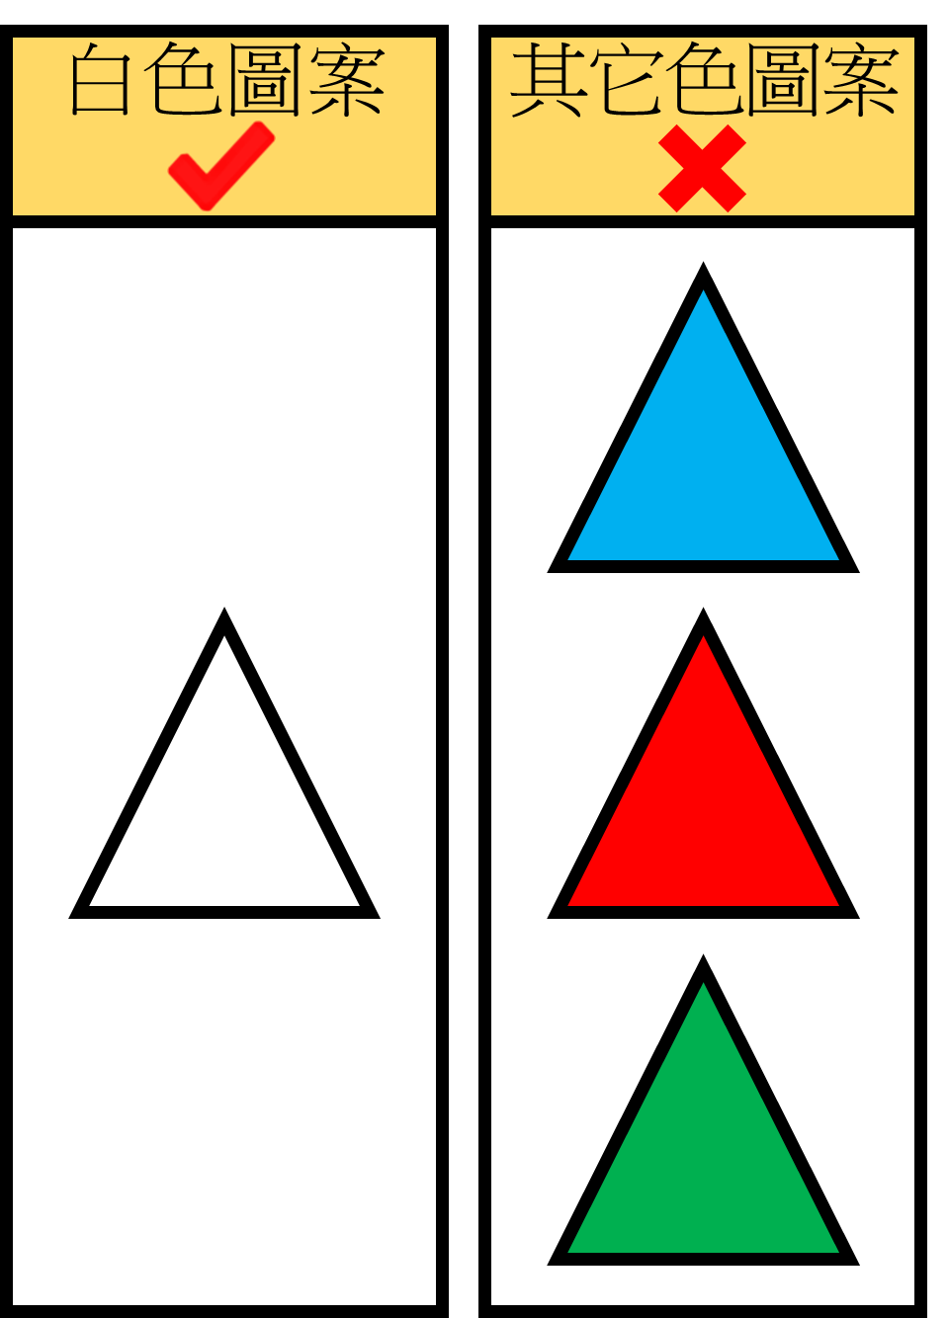
任務：
判斷您所看到的圖形是不是白色，
看到白色的圖形按✓，不是白色的圖形按X

Notes:
按8後跳下一頁

Slide 5
圖形播放前會出現黑色十字，
提醒您注意看螢幕

Notes:
按8後跳下一頁

Slide 6
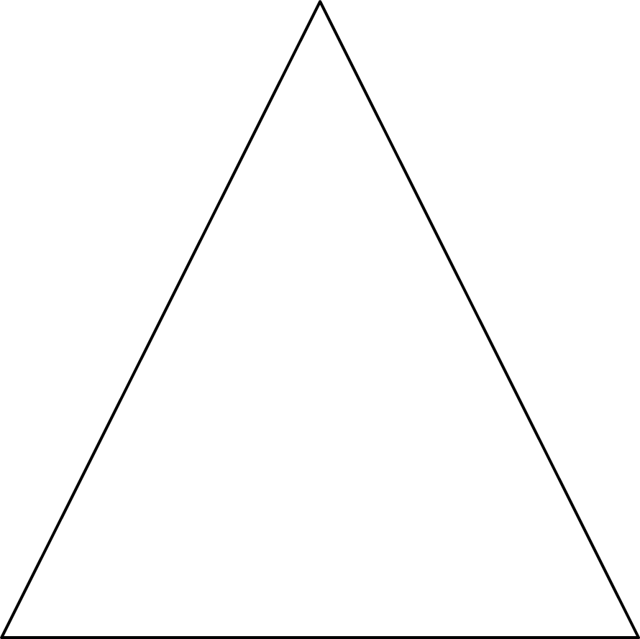
接著，電腦螢幕上會呈現一個圖形
注意：圖形呈現的時間長短不一定，請在圖形消失前正確作答

Notes:
按8後跳下一頁

Slide 7
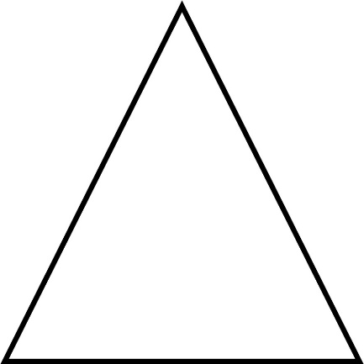
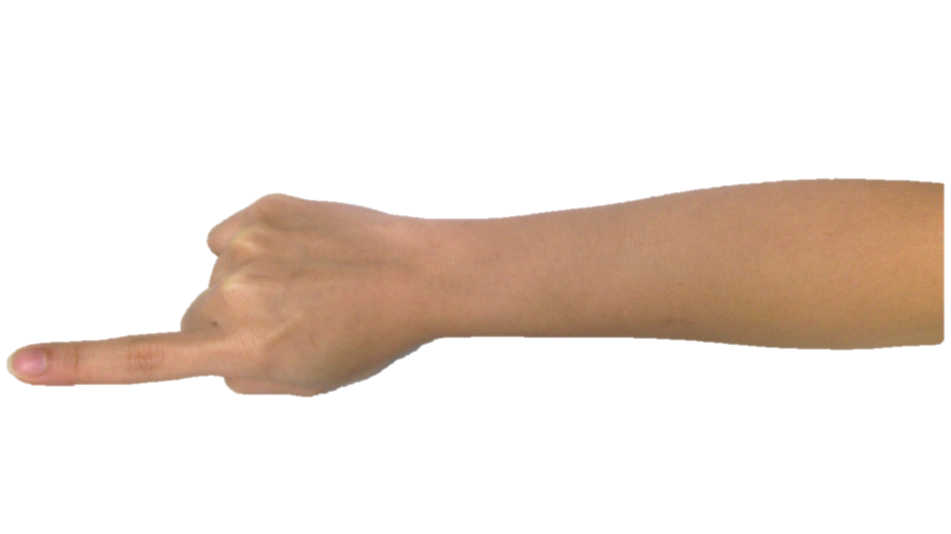
示範
如果您看到白色的圖形，則按O

Notes:
按8 或者 2秒 後跳下一頁

Slide 8

示範
如果您看到其它顏色的圖形，則按X

Notes:
按2 後跳下一頁

Slide 9
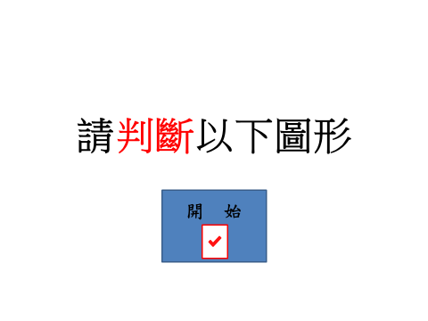
示範1

Notes:
按8後跳下一頁

Slide 10
示範1

Notes:
1秒後自動跳下一頁

Slide 11
示範1

Notes:
按8 或 2秒 後跳下一頁

Slide 12
示範1

Notes:
1.75秒後自動跳下一頁

Slide 13
示範1

Notes:
按2 或者 1.75秒 後跳下一頁

Slide 14
示範2

Notes:
按8後跳下一頁

Slide 15
示範2

Notes:
1秒後自動跳下一頁

Slide 16

示範2

Notes:
按2 或 2秒 後跳下一頁

Slide 17
示範2

Notes:
0.75秒後自動跳下一頁

Slide 18
示範2

Notes:
按8 或者 1秒 後跳下一頁

Slide 19
是否需要再次示範
結束練習
再次練習

Notes:
按８跳到下一頁
按２跳到PPT P3

Slide 20
練習題
開 始
略 過


Notes:
按8後跳下一頁
按2跳到PPT 41
練習題共 10題

Slide 21
請判斷以下圖形
開 始
Notes:
按8後跳下一頁
PS1：每個「請判斷以下圖形」視為1大題，每大題後面都會跟著4個畫面（黑色十字1、圖形1、黑色十字2、圖形2）。也就是說，每1大題底下還有2小題。 「黑色十字1」及「圖形1」的呈現時間在整個測驗中都是固定的，分別是1秒及2秒。
但「黑色十字2」及「圖形2」的呈現時間每題不一樣，請參考word檔「專注Att_題目長度及答案表」。
PS2：資料夾「專注Att_題目圖片」中，「圖形1」的檔案名稱都是A結尾，例如：F-1-A，表示正式測驗第1大題中的「圖形1」；「圖形2」的檔案名稱都是數字結尾，例如：F-1，表示正式測驗第1大題中的「圖形2」。

Slide 22
Notes:
1秒後自動跳下一頁

Slide 23

Notes:
2 秒後自動跳下一頁
或者
按2或8後跳下一頁
圖檔：P-1-A

Slide 24
Notes:
2秒後自動跳下一頁

Slide 25

Notes:
2秒後自動跳下一頁
或者
按2或8後跳下一頁
圖檔：P-1

Slide 26
請判斷以下圖形
開 始
Notes:
按8後跳下一頁
PS1：每個「請判斷以下圖形」視為1大題，每大題後面都會跟著4個畫面（黑色十字1、圖形1、黑色十字2、圖形2）。也就是說，每1大題底下還有2小題。 「黑色十字1」及「圖形1」的呈現時間在整個測驗中都是固定的，分別是1秒及2秒。
但「黑色十字2」及「圖形2」的呈現時間每題不一樣，請參考word檔「專注Att_題目長度及答案表」。
PS2：資料夾「專注Att_題目圖片」中，「圖形1」的檔案名稱都是A結尾，例如：F-1-A，表示正式測驗第1大題中的「圖形1」；「圖形2」的檔案名稱都是數字結尾，例如：F-1，表示正式測驗第1大題中的「圖形2」。

Slide 27
Notes:
1秒後自動跳下一頁

Slide 28
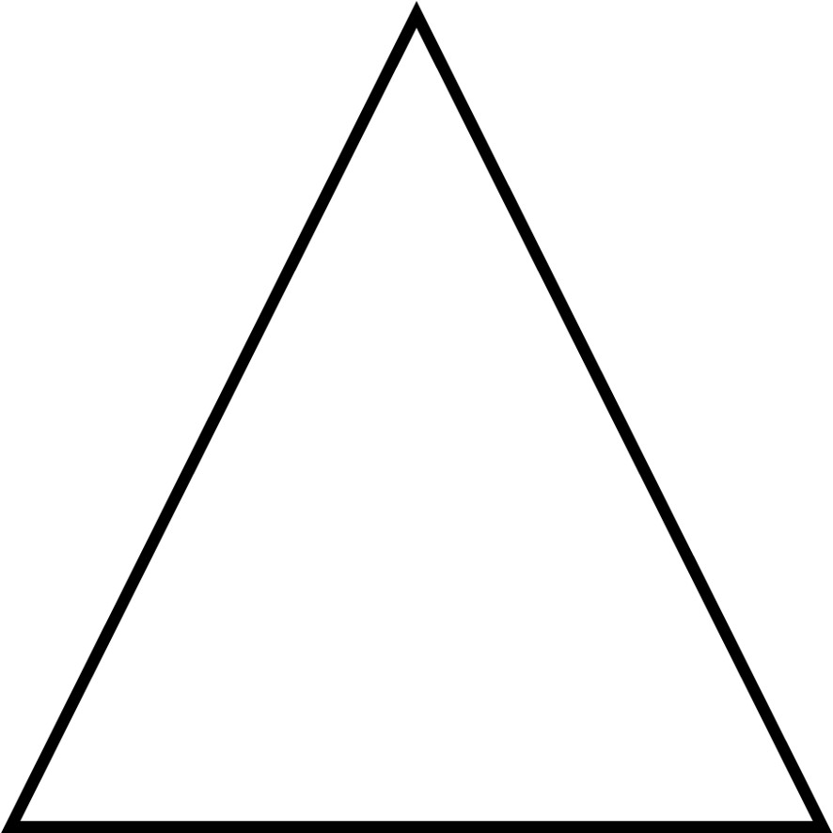
Notes:
2 秒後自動跳下一頁
或者
按2或8後跳下一頁
圖檔：P-2-A

Slide 29
Notes:
1.75秒後自動跳下一頁

Slide 30
Notes:
1.75秒後自動跳下一頁
或者
按2或8後跳下一頁
圖檔：P-2

Slide 31
請判斷以下圖形
開 始
Notes:
按8後跳下一頁
PS1：每個「請判斷以下圖形」視為1大題，每大題後面都會跟著4個畫面（黑色十字1、圖形1、黑色十字2、圖形2）。也就是說，每1大題底下還有2小題。 「黑色十字1」及「圖形1」的呈現時間在整個測驗中都是固定的，分別是1秒及2秒。
但「黑色十字2」及「圖形2」的呈現時間每題不一樣，請參考word檔「專注Att_題目長度及答案表」。
PS2：資料夾「專注Att_題目圖片」中，「圖形1」的檔案名稱都是A結尾，例如：F-1-A，表示正式測驗第1大題中的「圖形1」；「圖形2」的檔案名稱都是數字結尾，例如：F-1，表示正式測驗第1大題中的「圖形2」。

Slide 32
Notes:
1秒後自動跳下一頁

Slide 33
Notes:
2 秒後自動跳下一頁
或者
按2或8後跳下一頁
圖檔：P-3-A

Slide 34
Notes:
1.5秒後自動跳下一頁

Slide 35
Notes:
1.5 秒後自動跳下一頁
或者
按2或8後跳下一頁
圖檔：P-3

Slide 36
練習題施測結果
答對題數
錯誤題數
答對平均反應時間
我瞭解了
Notes:
按８跳到下一頁
這裡的答對&答錯題數都是計算小題數。例如：現在PPT的練習題中有6小題（3大題），所以如果個案全部答對，答對題數=6。
「答對平均反應時間」記錄答對題的平均反應時間(秒)

Slide 37
是否需要再次練習
結束練習
再次練習

Notes:
按８跳到下一頁
按２跳到PPT P20

Slide 38
請在圖形消失前正確作答
Notes:
本畫面出現時機：練習題中圖形消失了，但個案沒有按任何一個反應鍵。
按8後跳到錯誤的那題練習題

Slide 39

錯誤
正確規則：
白色的圖形按✓
不是白色的圖形按X
我瞭解了
Notes:
本畫面出現時機：這部分練習題中只要答錯就跳出此一畫面。
按8後跳回答錯的那題

Slide 40
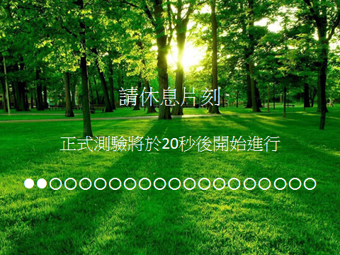
請休息片刻 正式測驗將於20秒後開始進行 ○○○○○○○○○○○○○○○○○○
Notes:
20秒後，或者 按8 可跳到下一頁

Slide 41
正式測 驗
開始測驗
Notes:
按８跳下一頁

Slide 42
請判斷以下圖形
開 始
Notes:
按8後跳下一頁
PS1：每個「請判斷以下圖形」視為1大題，每大題後面都會跟著4個畫面（黑色十字1、圖形1、黑色十字2、圖形2）。也就是說，每1大題底下還有2小題。 「黑色十字1」及「圖形1」的呈現時間在整個測驗中都是固定的，分別是1秒及2秒。
但「黑色十字2」及「圖形2」的呈現時間每題不一樣，請參考word檔「專注Att_題目長度及答案表」。
PS2：資料夾「專注Att_題目圖片」中，「圖形1」的檔案名稱都是A結尾，例如：F-1-A，表示正式測驗第1大題中的「圖形1」；「圖形2」的檔案名稱都是數字結尾，例如：F-1，表示正式測驗第1大題中的「圖形2」。

Slide 43
Notes:
1秒後自動跳下一頁

Slide 44
Notes:
2 秒後自動跳下一頁
或者
按2或8後跳下一頁
圖檔：F-1-A

Slide 45
Notes:
1.75秒後自動跳下一頁

Slide 46
Notes:
2秒後自動跳下一頁
或者
按2或8後跳下一頁
圖檔：F-1

Slide 47
請判斷以下圖形
開 始
Notes:
按8後跳下一頁
PS1：每個「請判斷以下圖形」視為1大題，每大題後面都會跟著4個畫面（黑色十字1、圖形1、黑色十字2、圖形2）。也就是說，每1大題底下還有2小題。 「黑色十字1」及「圖形1」的呈現時間在整個測驗中都是固定的，分別是1秒及2秒。
但「黑色十字2」及「圖形2」的呈現時間每題不一樣，請參考word檔「專注Att_題目長度及答案表」。
PS2：資料夾「專注Att_題目圖片」中，「圖形1」的檔案名稱都是A結尾，例如：F-1-A，表示正式測驗第1大題中的「圖形1」；「圖形2」的檔案名稱都是數字結尾，例如：F-1，表示正式測驗第1大題中的「圖形2」。

Slide 48
Notes:
1秒後自動跳下一頁

Slide 49
Notes:
2 秒後自動跳下一頁
或者
按2或8後跳下一頁
圖檔：F-2-A

Slide 50
Notes:
2秒後自動跳下一頁

Slide 51
Notes:
2秒後自動跳下一頁
或者
按2或8後跳下一頁
圖檔：F-2

Slide 52
請判斷以下圖形
開 始
Notes:
按8後跳下一頁
PS1：每個「請判斷以下圖形」視為1大題，每大題後面都會跟著4個畫面（黑色十字1、圖形1、黑色十字2、圖形2）。也就是說，每1大題底下還有2小題。 「黑色十字1」及「圖形1」的呈現時間在整個測驗中都是固定的，分別是1秒及2秒。
但「黑色十字2」及「圖形2」的呈現時間每題不一樣，請參考word檔「專注Att_題目長度及答案表」。
PS2：資料夾「專注Att_題目圖片」中，「圖形1」的檔案名稱都是A結尾，例如：F-1-A，表示正式測驗第1大題中的「圖形1」；「圖形2」的檔案名稱都是數字結尾，例如：F-1，表示正式測驗第1大題中的「圖形2」。

Slide 53
Notes:
1秒後自動跳下一頁

Slide 54
Notes:
2 秒後自動跳下一頁
或者
按2或8後跳下一頁
圖檔：F-3-A

Slide 55
Notes:
0.75秒後自動跳下一頁

Slide 56
Notes:
1秒後自動跳下一頁
或者
按2或8後跳下一頁
圖檔：F-3

Slide 57
測驗結束
感謝您的作答
觀看測驗結果
Notes:
按8跳至下一頁

Slide 58
施測結果
 | 練習題 | 正式測驗
答對題數
錯誤題數
答對平均反應時間
我瞭解了
Notes:
按8跳到「受測者資料管理」頁面

